Slide 1
Phénomène observable la nuit
Fait par: Alexis Jacques

Slide 2
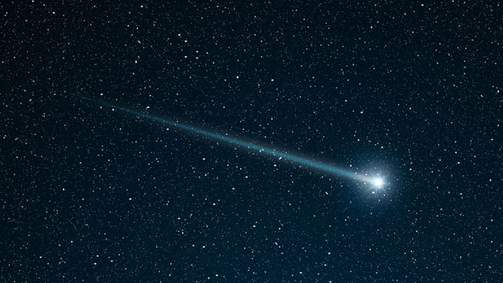
Etoile filante

Slide 3
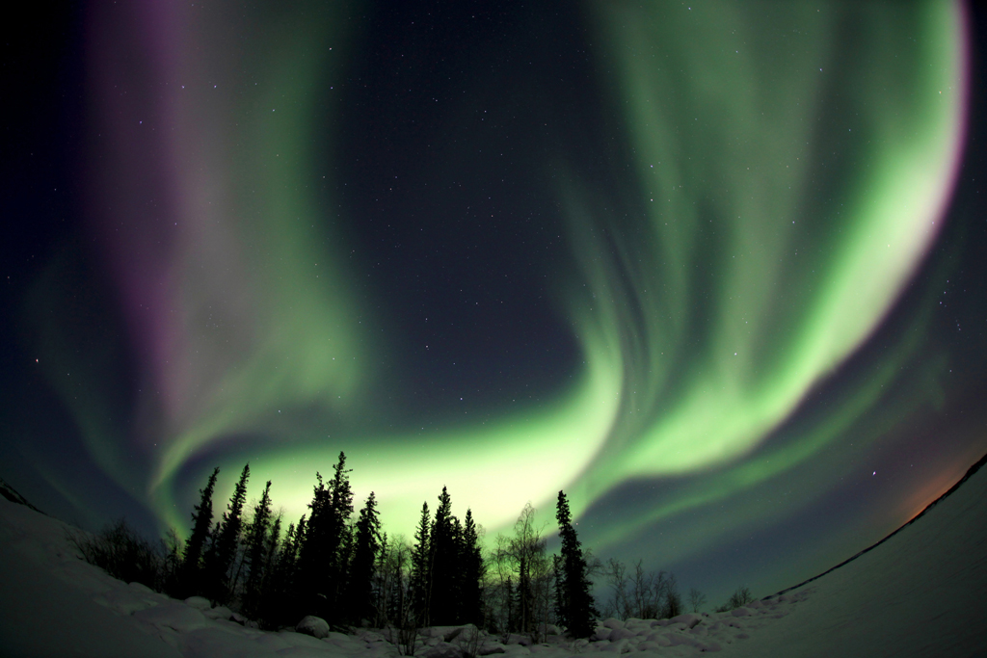
Aurore boréal

Slide 4
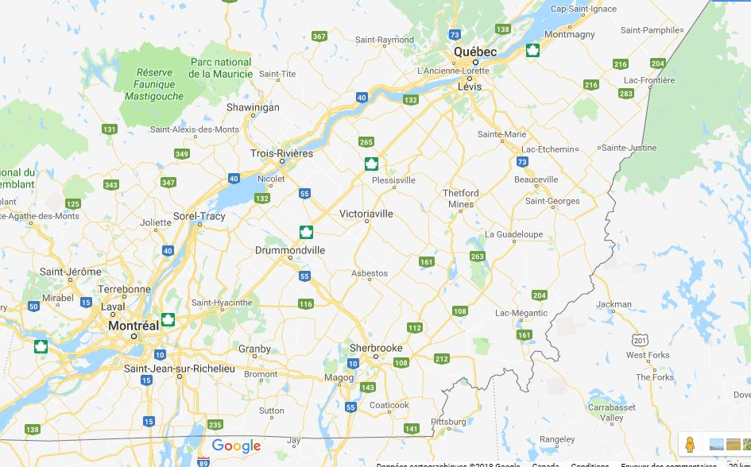
province

Slide 5
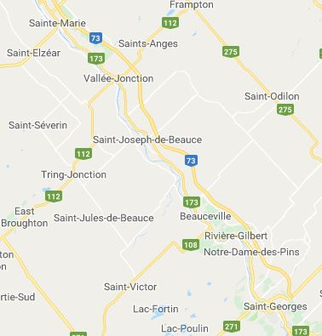
MRC

Slide 6
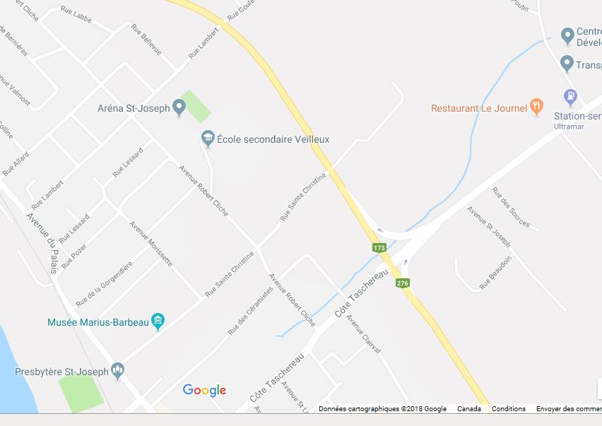
localité

